Slide 1
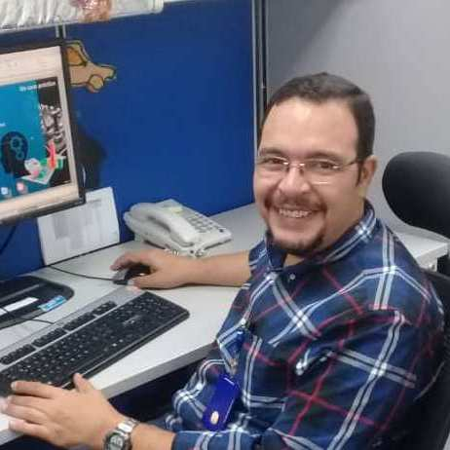
















Ing. Pedro Jesús Bazó Canelón
Senior Software Engineer | Expert in Laravel, Vue.js & Data Architecture
Mi nombre es Pedro Bazó, y mi trayectoria es la unión perfecta entre el rigor de la Ingeniería Química y la versatilidad del Desarrollo de Software. Con más de 20 años de experiencia técnica, me especializo en transformar problemas de negocio complejos en arquitecturas web escalables y eficientes.
Mi expertise actual se centra en el ecosistema PHP/Laravel y Vue.js, complementado con una sólida capacidad en infraestructura Cloud (AWS/Docker) y gestión de datos críticos (SQL Expert). Recientemente, he liderado la modernización de plataformas en el sector HealthTech, donde optimicé la interoperabilidad de datos entre sistemas heterogéneos y mejoré significativamente los ciclos de despliegue y estabilidad.
Vengo de una escuela de formación rigurosa (Pascal, C/C++, Delphi), lo que me otorga una comprensión profunda de lo que sucede 'bajo el capó' de cualquier aplicación. Esta base me permitió, durante años en la industria petrolera, diseñar sistemas híbridos de automatización que manejaban volúmenes masivos de información, siempre con un objetivo claro: la eficiencia operativa y la precisión del dato.
No soy solo un desarrollador; soy un ingeniero que entiende los procesos de planificación, presupuesto y diseño de proyectos, lo que me permite comunicarme eficazmente con equipos de negocio y tecnología. Mi enfoque es siempre la calidad del código, la escalabilidad y la entrega de soluciones que aporten un valor real desde el primer clic.
Para conocer más detalles sobre mi trayectoria y visión técnica, te invito a consultar:l:
Mi video presentación.
Mi resumen curricular.
Mi portafolio.
Gracias por su tiempo y consideración. Estoy listo para aportar mi experiencia a su próximo gran desafío técnico.
petrix12
petrix12
solplusplus
pedro-bazo
bazopedro
Calle Decano Prendes Pando 6. 5-F. Gijón. Asturias.
España. C.P. 33207.
+34 613 98 00 99
pedro.j.bazo.c@gmail.com

